Slide 1
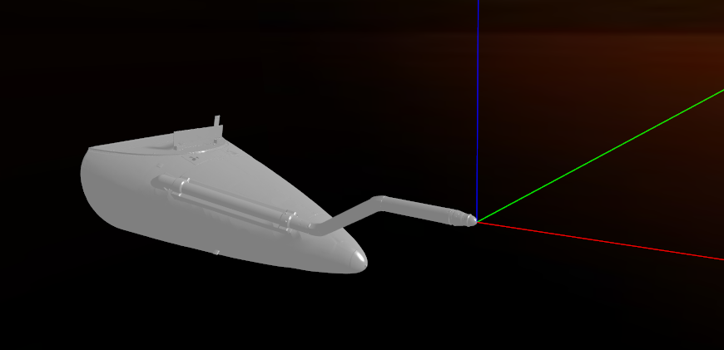
z
y
x

Slide 2
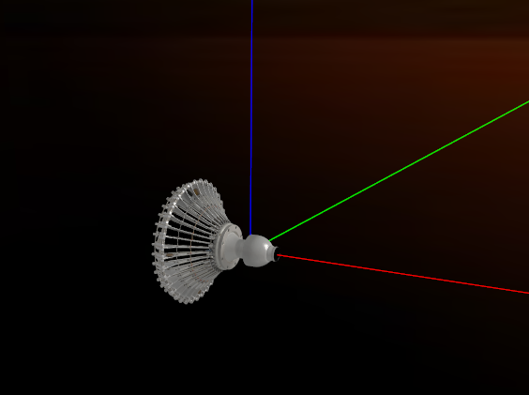
z
y
x

Slide 3
z
z
y
y
x
x

